Slide 1
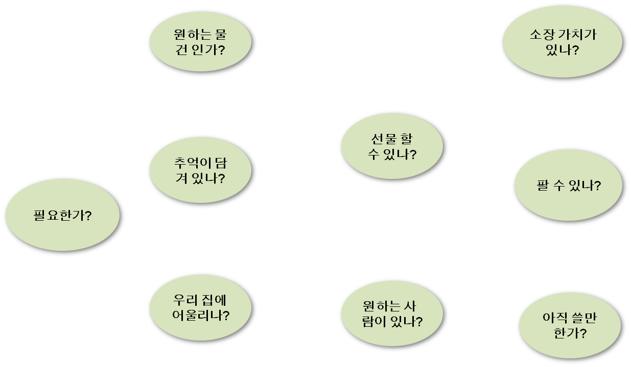
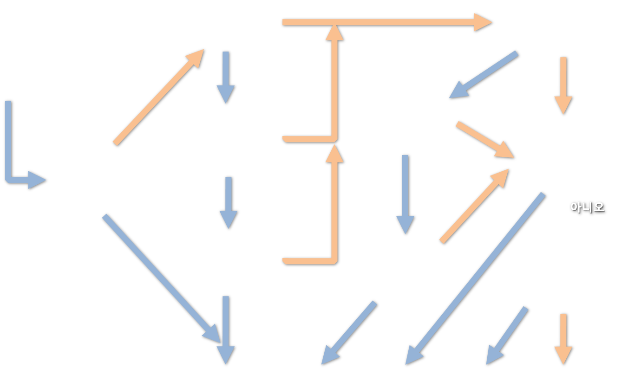

아니오
우리 집
잡동사니
처리하기
예
예
아니오
시작
아니오
아니오
아니오
예
예
아니오
예
예
아니오
예
예
예
아니오
잘 관리한다
원하는 사람에게 준다
중고시장에 판다
기증한다
버린다

